Slide 1
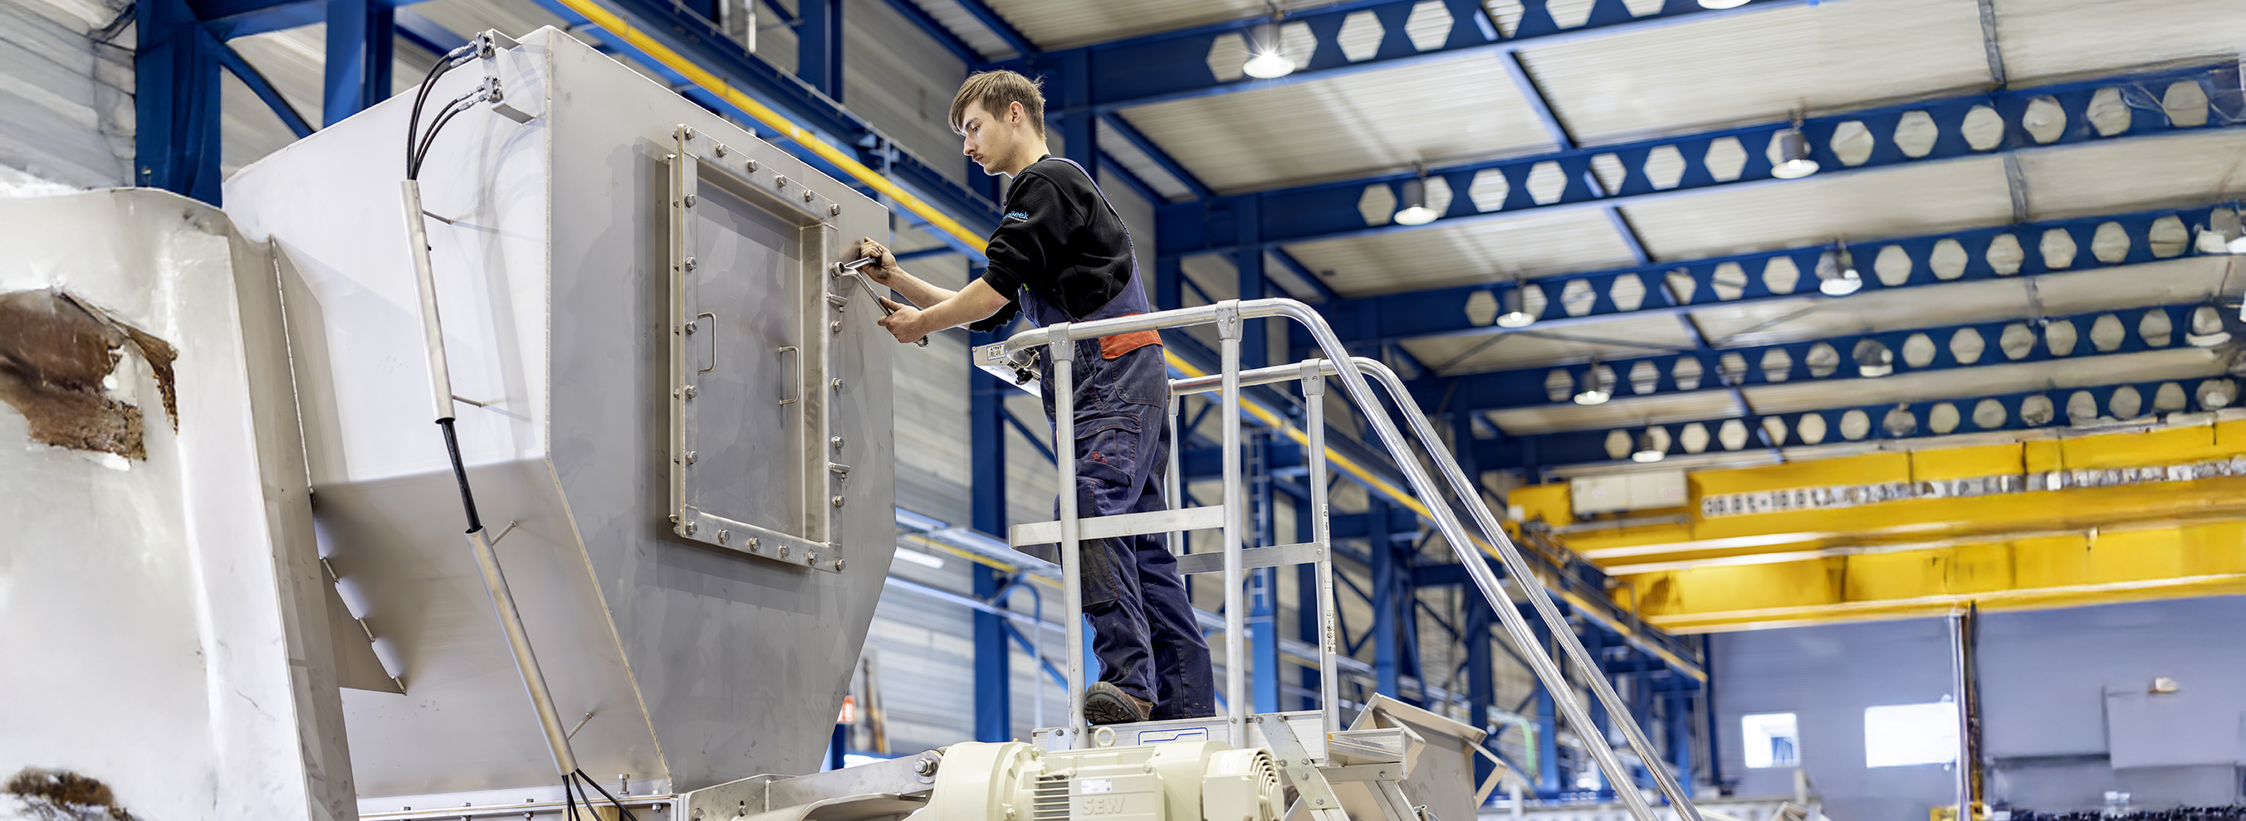
Toolbox
Werken op hoogte - Valgevaar
Bedrijfsnaam en datum

Slide 2

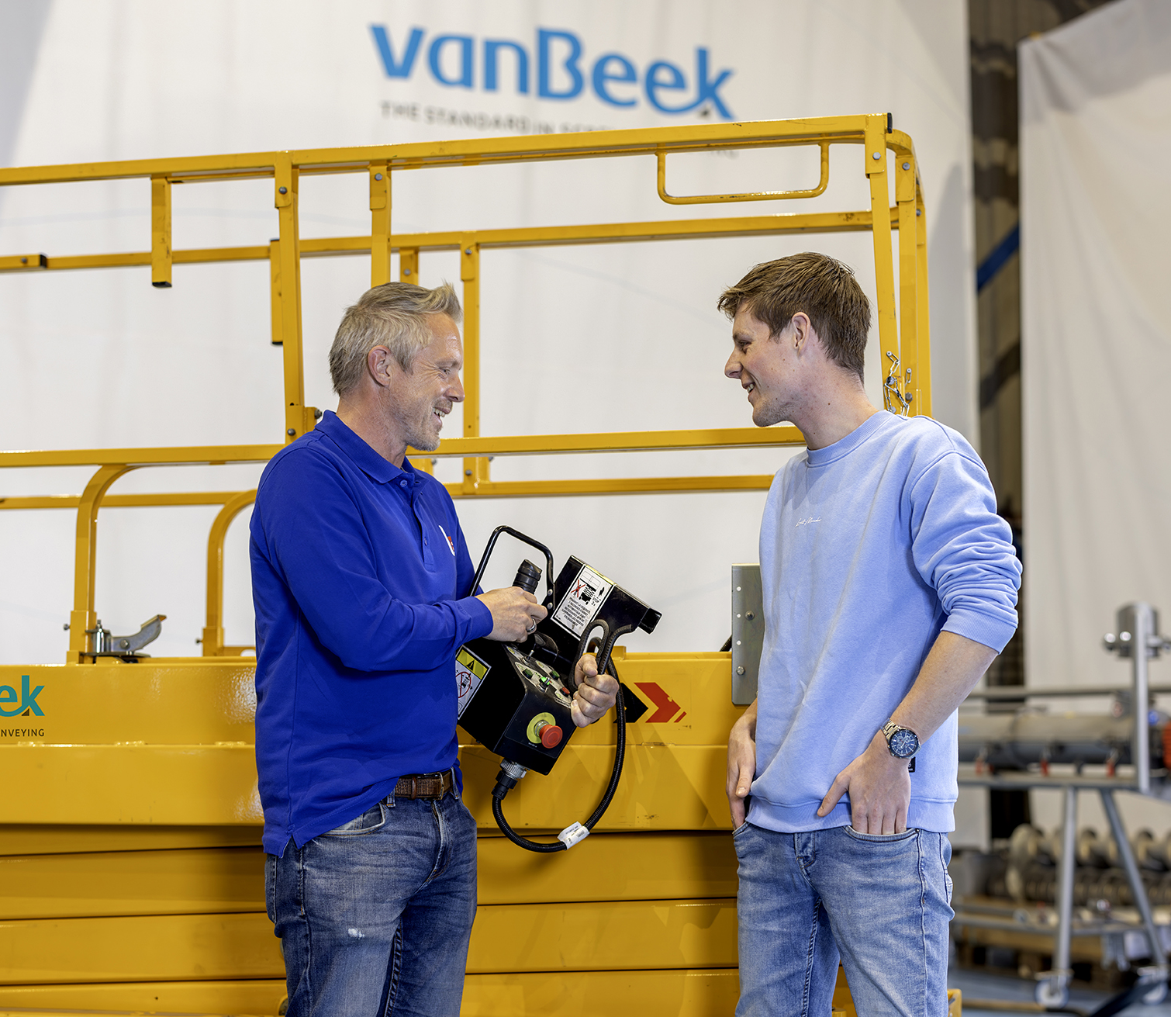
Wanneer is er sprake van valgevaar?
Werk veilig en gezond | Werken op hoogte - Valgevaar
Er is sprake van valgevaar bij:
Een stahoogte van meer dan 2,5 meter
Aanwezigheid van risico-verhogende omstandigheden:
  obstakels - uitstekende delen
  werken nabij water
  openingen in vloeren

Slide 3
Welke werkzaamheden worden hier op hoogte uitgevoerd?
Werk veilig en gezond | Werken op hoogte - Valgevaar
Tekst:
Notes:
Praktijkvoorbeelden uit het bedrijf, foto’s

Slide 4
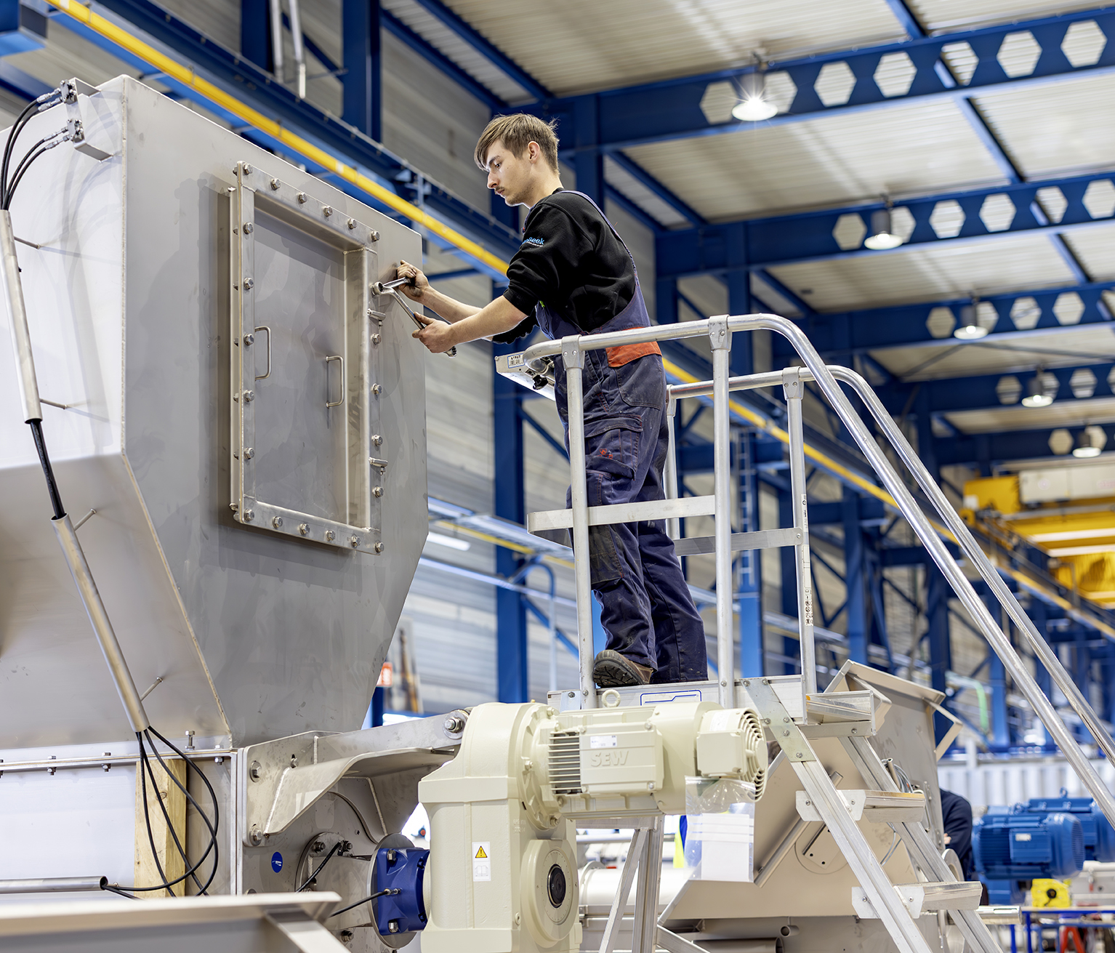
Inhoud
Werk veilig en gezond | Werken op hoogte - Valgevaar
Wat is werken op hoogte?
Wat zijn de risico’s?
Wat zijn de regels?
Wat kun je zelf doen?

Slide 5
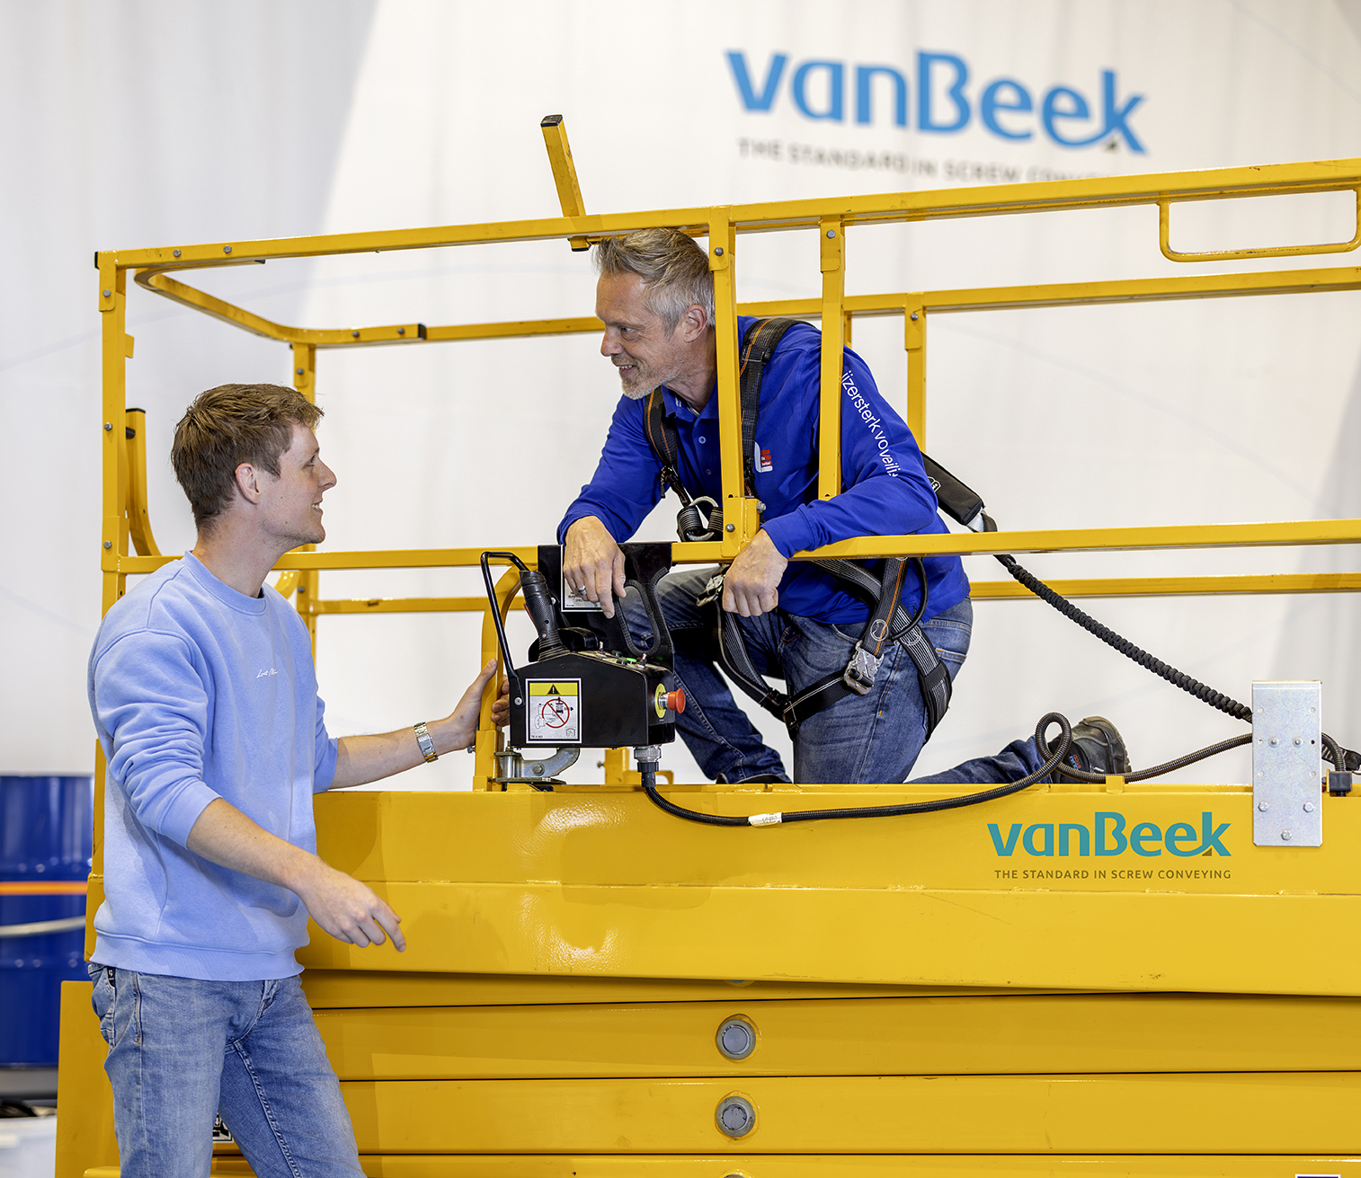
Risico’s van het werken op hoogte:
Werk veilig en gezond | Werken op hoogte - Valgevaar
Valgevaar.
Geraakt worden door vallende gereedschappen, verlengstukken of andere voorwerpen.
Langere vluchttijd bij calamiteiten.

Slide 6
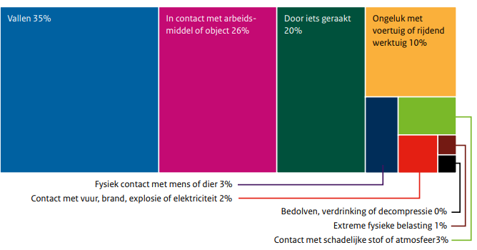
Werk veilig en gezond | Werken op hoogte - Valgevaar
Cijfers
Notes:
NIET branche specifiek!
Bron: https://www.nlarbeidsinspectie.nl/publicaties/rapporten/2024/08/26/monitor-arbeidsongevallen-2023

Slide 7
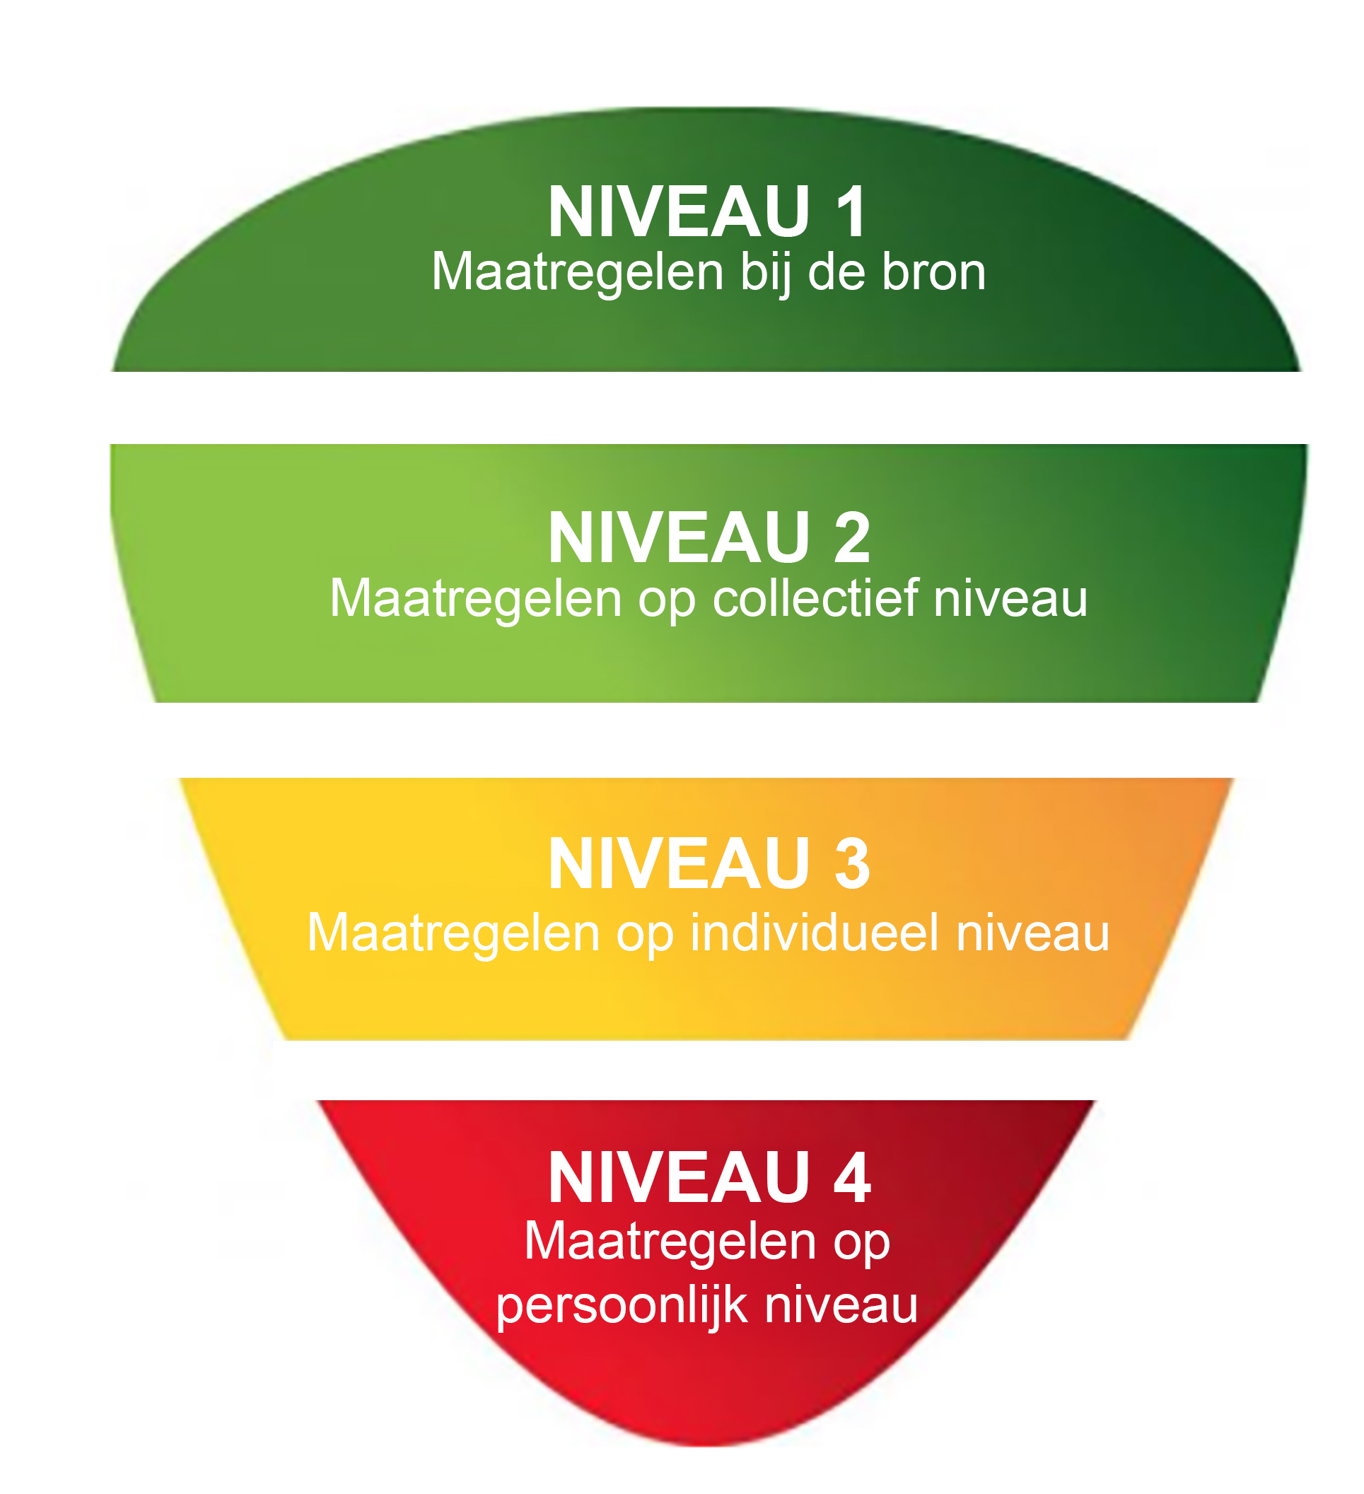
Werk veilig en gezond | Werken op hoogte - Valgevaar
Wat zijn de regels?
Arbeidshygiënische strategie:
Bronaanpak: werkzaamheden zo uitvoeren zodat er geen of minder valgevaar is, prefab, andere manier van werken, etc.
Collectieve/technische maatregelen: randbeveiliging, steigers, etc. aanbrengen.
Individuele maatregelen: werken met permanente valbeveiligingssystemen.
Persoonlijke maatregelen: werken met tijdelijke valbeveiligingssystemen.
Notes:
Bij het werken op hoogte liggen de individuele en persoonlijke maatregelen dicht bij elkaar, er zit echter een verschil in de benodigde competenties van de medewerkers.

Slide 8
Werk veilig en gezond | Werken op hoogte - Valgevaar
Wat zijn de regels?
Verbetercheck valgevaar (voor tijdelijk werken op hoogte)
Goedgekeurd branche-instrument om werksituaties te beoordelen en te helpen in de keuze van een hulpmiddel volgens de arbeidshygiënische strategie:
Niveau 1: hoogwerker, rolsteiger, valbeveiliging.
Niveau 2: tijdelijke randbeveiliging, valbeveiliging.
Niveau 3: ladder of trap, valbeveiliging.
Niveau 4: persoonlijke beschermingsmiddelen, valbeveiliging.

Slide 9
Werk veilig en gezond | Werken op hoogte - Valgevaar
Wat zijn de regels?
Per maatregel zijn er checklists met randvoorwaarden om er veilig mee te kunnen werken.
Zorg daarnaast altijd voor:
De juiste en voldoende voorlichting (herhaling).
Periodieke keuring van arbeidsmiddelen.

Slide 10
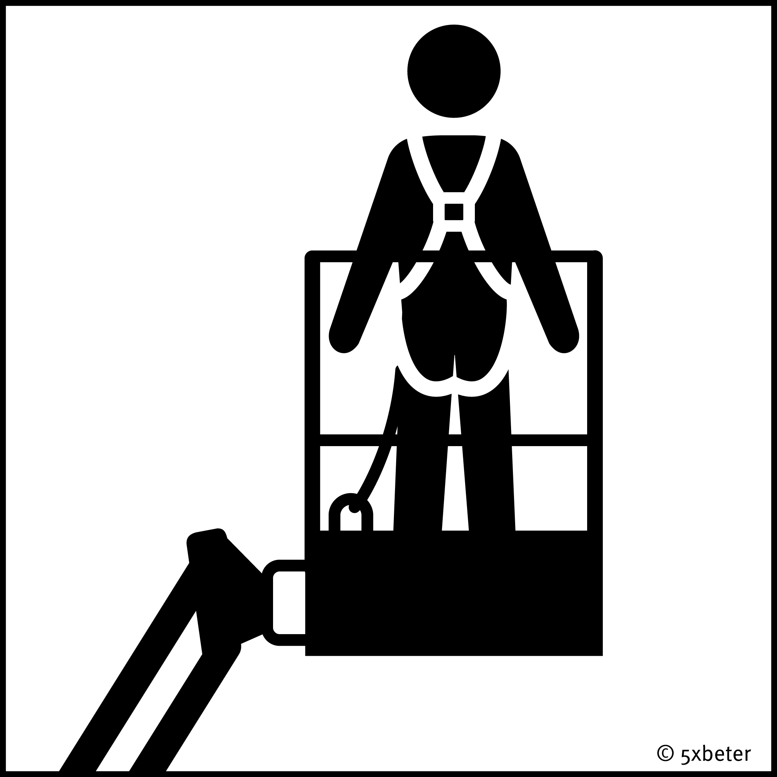
Werk veilig en gezond | Werken op hoogte - Valgevaar
Veilig werken met de hoogwerker
De ondergrond is vlak en draagkrachtig.
De bedieningsvoorschriften van de hoogwerker zijn duidelijk leesbaar aangebracht.
Bij windkrachten meer dan 6 Beaufort is werken met de hoogwerker verboden.
Rijden met de hoogwerker alleen toegestaan met de bak in de laagste stand en zonder personen in de bak, tenzij er op een vlakke vloer op kruipsnelheid wordt gereden.
Gebruik valbeveiliging als dat in de handleiding staat.
Verlaat de hoogwerker uitsluitend als die tot stilstand is gekomen en in ingeschoven positie is, tenzij de hoogwerker daarvoor specifiek door de fabrikant is aangepast.
Zorg voor een jaarlijkse aantoonbare keuring door een onafhankelijke deskundige.

Slide 11
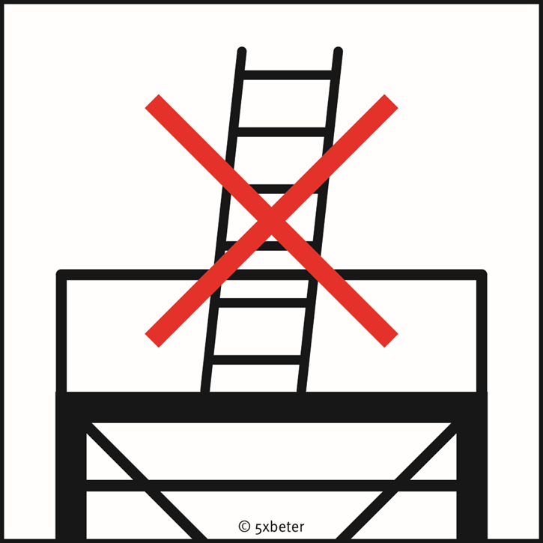
Werk veilig en gezond | Werken op hoogte - Valgevaar
Veilig werken op de steiger
De maximale draagkracht steiger is bekend.
De ondergrond is vlak en draagkrachtig.
De werkvloer van de steiger is minstens 60 cm breed.
Er zijn kant- of schopplanken aangebracht.
Er zijn leuningen aanwezig.
De werkhoogte is niet verhoogd met ladders, opstapjes, etc.
De zwenkwielen van een rolsteiger zijn geremd.
De steiger wordt niet verplaatst als er iemand op staat.
De steiger is opgebouwd volgens de handleiding van de leverancier.
Notes:
Jaarlijkse keuring niet relevant voor het (dagelijkse) gebruik.

Slide 12
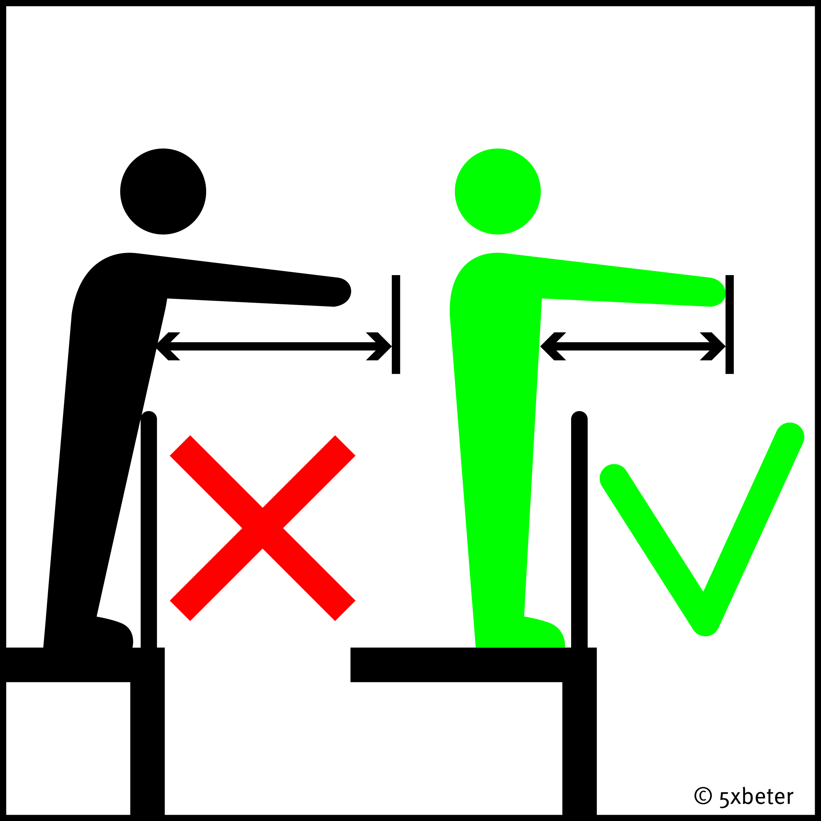
Werk veilig en gezond | Werken op hoogte - Valgevaar
Veilig werken met ladder of trap
De stahoogte is maximaal 5 meter.
De sta-tijd per dag is maximaal 2 uur.
De maximale reikafstand is 1 armlengte.
De maximale uitgeoefende krachtsinspanning bij werkzaamheden is 5 kilo.
Het maximale gewicht van hulpmiddelen/gereedschap is 5 kilo.
De ladder of trap is opgesteld op een stabiele, stevige ondergrond.
Er zijn voorzieningen om verschuiving te voorkomen.
Toegangsladders steken tenminste 1 meter uit boven het toegangsniveau, tenzij andere voorzieningen een veilig houvast mogelijk maken.
Houd altijd 1 hand aan de ladder en zorg dat het dragen van lasten nooit een veilig houvast belemmert.

Slide 13
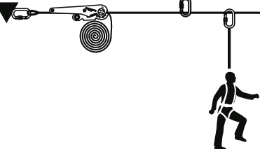
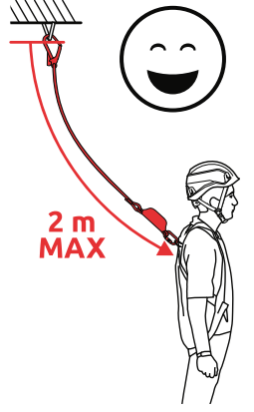
Werk veilig en gezond | Werken op hoogte - Valgevaar
Veilig werken met valbeveiliging
Een valbeveiligend systeem bestaat uit 3 onderdelen:
Een vast en stevig bevestigingspunt voor de veiligheidslijn.
Een harnasgordel dat de gebruiker via de veiligheidslijn verbindt met het bevestigingspunt.
Een veiligheidslijn of valbeveiliger met automatische lijnspanner of schokdemper (max. 2 meter).

Slide 14
Werk veilig en gezond | Werken op hoogte - Valgevaar
Veilig werken met valbeveiliging
Is de harnasgordel geschikt voor het uit te voeren werk?
Is de totale lengte van de veiligheidslijn en schokdemper kleiner dan de hoogte waarop gewerkt wordt - lengte lijn + schokdemper + 1 meter marge>.
Wordt het pendule-effect (heen en weer zwaaien) bij een eventuele val voorkomen?
Na een val moet het slachtoffer zo snel mogelijk worden bevrijd uit de harnasgordel.
Is de BHV-organisatie ingesteld op juiste hulpverlening?
Redding hangend slachtoffer.
Voorkomen harness suspension trauma (hangtrauma).
Notes:
Wanneer iemand gevallen is en in het harnas bungelt, oefenen de beenbanden van het harnas druk uit op de aderen. Het bloed kan dan niet goed meer vanuit de benen naar boven gepompt worden. De bloedsomloop wordt uiteindelijk zo verstoort dat de bloeddruk zakt, men misselijk wordt en het zuurstofniveau snel daalt. Ook de organen, zoals de nieren, zullen steeds slechter gaan functioneren. Hierdoor raakt de persoon bewusteloos en de kans op overleven wordt steeds kleiner.
Harness suspension trauma kan al optreden binnen een half uur, afhankelijk van de persoon, val en type harnas.
En wanneer er tijdens de val ook andere verwondingen zijn opgetreden is een snelle redding nog urgenter.

Slide 15
Werk veilig en gezond | Werken op hoogte - Valgevaar
Wat kun je zelf doen?
Laat je goed voorlichten.
Meld risico’s!
Houd je aan het arbobeleid van je bedrijf.
Neem de juiste maatregelen.
Bij twijfel: vraag het!

Slide 16

Werk veilig en gezond | Werken op hoogte - Valgevaar
Vragen?
info@5xbeter.nl | www.5xbeter.nl

Slide 17
Werk veilig en gezond | Werken op hoogte - Valgevaar
Hulp nodig?
Bespreek het met je leidinggevende of neem contact op met de preventiemedewerker.
Raadpleeg een Verbetercoach van 5xbeter: www.5xbeter.nl
Of bel de GRATIS Verbeterlijn: 0800 – 55 55 005
info@5xbeter.nl | www.5xbeter.nl

